Slide 1
Introducción
Universidad Industrial de Santander
Escuela de ingenierías Eléctrica, Electrónica y Telecomunicaciones
Especialización en Telecomunicaciones
Daniel Alexander Velazco Capacho. PhD(c)
davcing@gmail.com

Slide 2
Teoría de la Información
La teoría de la información es una propuesta teórica presentada por Claude E Shannon y Warren Weaver a finales de la década de los años 1940. Esta teoría está relacionada con las leyes matemáticas que rigen la transmisión y el procesamiento de la información y se ocupa de la medición de la información y de la representación de la misma, así como también de la capacidad de los sistemas de comunicación para transmitir y procesar información.

Slide 3
Modelo de comunicación
Comunicación: Poner algo en común, compartir algo.
Información: formar, crear idea, conjunto de datos organizados que forman un mensaje.
Fuente de información: selecciona el mensaje deseado de un conjunto de mensajes posibles.
Transmisor: Transforma o codifica esta información en una forma apropiada al canal.
Canal: medio a través del cual las señales son transmitidas al punto de recepción.
Receptor: Decodifica o vuelve a transformar la señal transmitida en el mensaje original o en una aproximación de este haciendo llegar a su destino.
Destino: Quien recibe el mensaje. Es quien determina la fidelidad de la transmisión del mensaje.

Slide 4
Modelo de comunicación
Mensaje: Conjunto de signos expresados de acuerdo a un código que simplifica y facilita la comunicación, la fluidez del proceso entre el emisor y receptor.
Ruido: Elementos que no fueron proporcionados deliberadamente por la fuente y se agregan al mensaje en el canal. Estática, distorsión, errores de transmisión.
“Los posibles que han de estudiarse en un sistema de comunicación tienen que ver con la cantidad de información, la capacidad del canal de comunicación, el proceso de codificación que puede utilizarse para cambiar el mensaje y los efectos del ruido” Claude Shannon, 1948

Slide 5
Historia

Slide 6
Historia

Slide 7
Historia
3000 a.c. Los egipcios desarrollan un lenguaje pictórico (jeroglífico).
1440 Johannes Gutenberg inventa los tipos metálicos móviles.
1752 Benjamin Franklin demuestra que los relámpagos son electricidad.
1844 Samuel Morse prueba la línea telegráfica de Baltimore a Washington DC
1864 James Maxwell predice la radiación electromagnética
1876 Alexander Graham Bell desarrolla y patenta el teléfono.
1887 Heinrich Hertz verifica la teoría de Maxwell.

Slide 8
Historia
1920 J.R. Carson aplica el muestreo a las comunicaciones
1923 Vladimir Zworkykin idea el tubo receptor iconoscopio.
1926 J.L. Baird y C.F. Jenkins presenta la televisión (Estados Unidos).
1928 Philo Famsworth da a conocer el primer sistema de televisión totalmente electrónico.
1936 La corporación de radiodifusión británica (BBC) comienza las primeras transmisiones de televisión.
1937 Alex Reeves concibe la modulación por codificación de pulso PCM.

Slide 9
Historia
1941 John Atanosoff inventa la computadora en el Iowa State College
1945 Se desarrolla la computadora digital electrónica ENIAC en la Universidad de Pennsylvania
1947 Walter Brattain, John Bardeen y William Shockley idean el transistor en los laboratorios Bell.
1947 Steve Rice desarrolla la representación estadística del ruido en los laboratorios Bell
1948 Claude Shannon publica su obra sobre la teoría de la información.

Slide 10
Historia
1950 Se aplica la multicanalización por división de tiempos a la telefonía.
1950 Se desarrollan enlaces de telefonía y comunciación vía microondas.
1953 Se introduce la televisión a colores en Estados Unidos
1953 Se tiende el primer cable telefónico transatlántico (36 canales de voz)
1957 La URSS lanza al espacio el primer satélite terrestre, el Sputnik I.
1958 Texas Instruments construye el primer circuito integrado de germanio.

Slide 11
Historia
1961 Se inician las transmisiones de FM estéreo en Estados Unidos.
1962 El primer satélite activo, el Telstar 1, envía señales de televisión entre Estados Unidos y Europa.
1963 Bell System introduce el teléfono de tonos. Se forma el IEEE
1963-1966 Se desarrollan los códigos de corrección de errores.
1964 Se pone en servicio el sistema conmutador de telefonía electrónica.
1968 Se desarrollan los sistemas de televisión por cable.
1971 Intel Corporation desarrolla el primer microprocesador de un solo microcircuito, el 4004

Slide 12
Historia
1972 Motorola presenta el teléfono celular ante la FCC (Federal Communications Commission)
1980 Bell System desarrolla el sistema de comunicación de fibra óptica.
1981 IMB introduce la computadora personal.
1989 Motorola introduce el teléfono celular de “bolsillo”
1990 a la fecha. La Era del procesamiento digital de señales con microprocesadores. Osciloscopios digitales, receptores de sintonía digital, estaciones de trabajo megaflop, sistemas de espectro disperso, redes digitales de servicios integrados (ISDN), sistemas satelitales digitales y televisión de alta definición (HDTV)

Slide 13
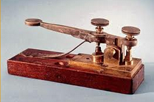
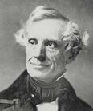
Historia
Samuel Morse en 1837 desarrolló el primer sistema de comunicaciones para transferir información en forma de puntos, rayas y espacios. Lo llamó el telégrafo.

Slide 14
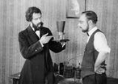
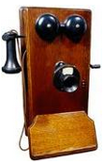
Historia
Alexander Graham Bell y Thomas A. Watson, en 1876 fueron los primeros en transferir en forma exitosa la conversación humana a través de un sistema sencillo de comunicaciones con hilo metálico.
Lo llamaron teléfono.

Slide 15
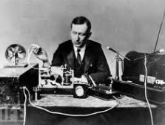
Historia
Guglielmo Marconi transmitió por primera vez señales de radio, sin hilo, a través de la atmósfera terrestre en 1894.

Slide 16
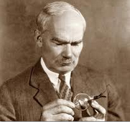
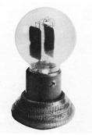
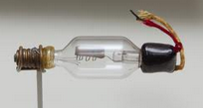
Historia
Lee De Forest inventó en 1908 el tríodo, o válvula al vacío, que permitió contar con el primer método práctico para amplificar las señales eléctricas.

Slide 17
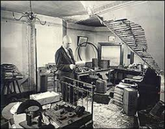
Historia
La radio comercial comenzó en 1920 con señales de amplitud modulada, y en 1933 Edwin Howard Armstrong inventó la modulación de frecuencia. La FM comercial comenzó en 1936.

Slide 18
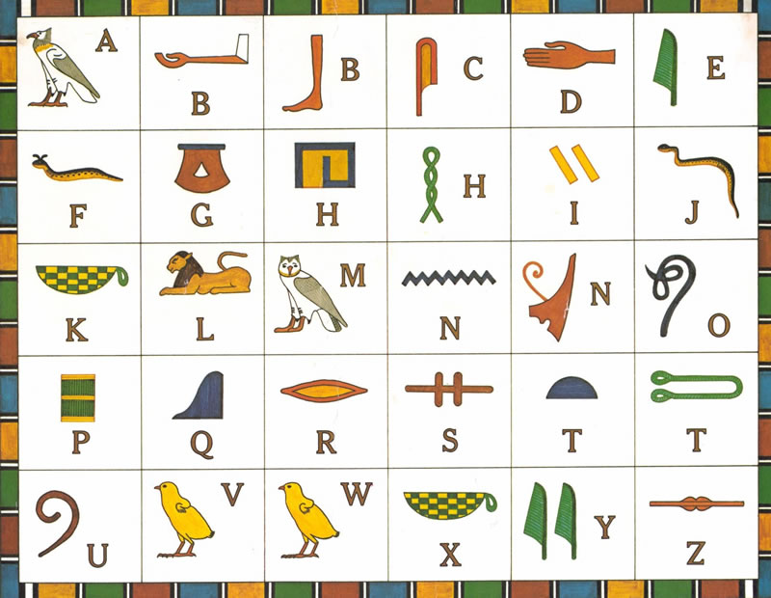
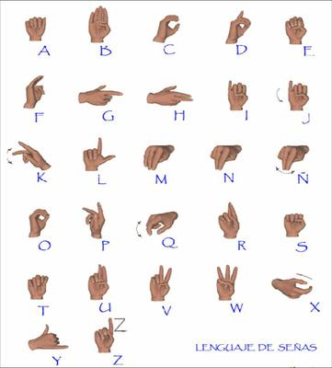
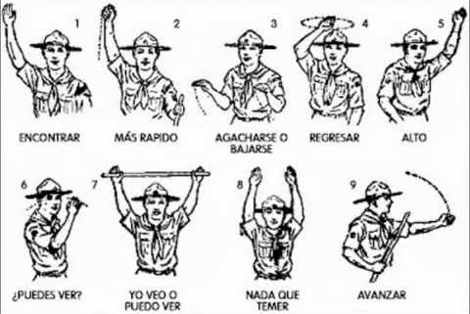
Códigos de comunicación de datos
Son secuencias predeterminadas de bits, para codificar caracteres y símbolos.

Slide 19
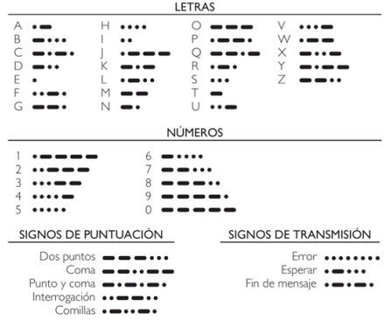
Códigos de comunicación de datos
UIS
2016
E3T

Slide 20
Códigos de comunicación de datos
Cambiar punto por cero
Cambiar raya por uno
¿Inconvenientes?

Slide 21
Códigos de comunicación de datos
Los tres conjuntos más comunes de caracteres que se usan en la actualidad para codificar caracteres son:
El código de Baudot
El ASCII (American Standard Code for Information Interchange)
El EBCDIC (Extended binary Coded Decimal Interchange Code)

Slide 22
Código de Baudot
Es código de caracteres de cinco bits, que se usa principalmente en equipos de teletipo de baja velocidad.
Con un código de cinco bits hay 2^5, 32, combinaciones posibles. Insuficientes para representar las 26 letras, 10 dígitos y los diversos signos de puntuación y caracteres de control. Por ello, este código utiliza caracteres de paso a figuras y de paso a letras para aumentar su capacidad a 58 caracteres.

Slide 23
Código ASCII
American Standard Code for Information Interchange.
Es un conjunto de caracteres de siete bits y tiene 2^7, o 128 combinaciones. El bit menos significativo se llama b0 y el más significativo se llama b6. El b7 no es parte del código, se conserva, generalmente, como bit de paridad.
En la transmisión en serie, el bit que se transmite primero es el menos significativo (LSB: least significant bit).

Slide 24
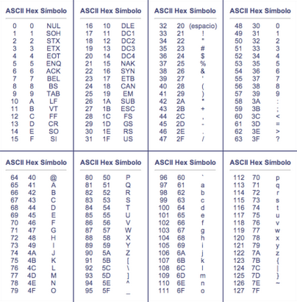
Código de ASCII

Slide 25
Código de EBCDIC
El código EBCDIC es uno de ocho caracteres desarrollado por IBM. Con ocho bits son posibles 2^8, o 256 combinaciones y esto hace que sea el más poderoso de caracteres.
En este código, el bit menos significativo es el b7 y el más significativo es el b0; por consiguiente, se transmite primero el bit de mayor orden, b7, y al último se transmite el bit de menor orden, b0. No facilita el uso de bit de paridad.

Slide 26
Control de errores
Un circuito puede ser tan corto (algunos metros) o tan largo (miles de millas).
El medio de trasmisión puede ser un a alambre, un microondas, un satélite o fibra óptica.
Por lo anterior, es inevitable que haya errores, es necesario desarrollar e implementar procedimientos de control de errores.
Se divide en Detección de errores y Corrección de errores.

Slide 27
Detección de errores
Es el proceso de vigilar los datos recibidos y determinar cuándo ha habido un error de transmisión.
No identifican cuál o cuáles bits están equivocados, solo indica que hubo un error.
El objetivo es evitar que haya errores sin identificar.
Las técnicas comunes son: redundancia, ecoplex, codificación de cuenta exacta, paridad, suma de comprobación, comprobación de redundancia vertical y horizontal y comprobación de redundancia cíclica.

Slide 28
Detección de errores
Redundancia: Implica la transmisión de un carácter dos veces. Si no se recibe el carácter dos veces seguidas, se ha presentado un error de transmisión. Se puede utilizar el mismo concepto para los mensajes. Si no se recibe la misma sucesión de caracteres dos veces seguidas, exactamente en e mismo orden, ha sucedido un error de transmisión.

Slide 29
Detección de errores
Ecoplex: Se utiliza casi exclusivamente en sistemas de comunicación de datos en donde se realiza transmisión manual por operadores humanos.
El transmisor realiza el envió del carácter, de forma inmediata el receptor reenvía el carácter recibido al transmisor, si es otro carácter entonces el trasmisor retrocede y reenvía el carácter nuevamente.
La desventaja se presenta cuando en la retransmisión de carácter recibido ocurre un error al enviarlo a la fuente de origen. Otra es que requiere de operadores para su funcionamiento.

Slide 30
Detección de errores
Codificación de cuenta exacta: La cantidad de unos en cada carácter es igual. Un ejemplo de esquema de codificación de cuenta exacta es el código ARQ que se ve en la siguiente tabla. En este código, cada carácter tiene tres unos y, en consecuencia, si sólo se cuenta la cantidad de unos recibida en cada carácter se puede determinar si ha ocurrido un error.

Slide 31
Detección de errores
Paridad: Es uno de los esquemas más sencillos de detección de errores y se usa junto con comprobación de redundancia, tanto vertical como horizontal.
Se añade un solo bit (bit de paridad) a cada carácter, para obligar a que la cantidad total de unos en el carácter, incluyendo el bit de paridad, sea un número impar (paridad impar) o bien un número par (paridad par).

Slide 32
Detección de errores
Suma de comprobación: Una suma de comprobación no es más que el byte menos significativo de la suma aritmética de los datos binarios que se transmiten.
Mientras se transmiten los datos, cada carácter se suma con la suma acumulada de los que se transmitieron antes.
Cuando se llega al final del mensaje, el sumador ha acumulado la suma de todos los caracteres que hay en el mensaje que se acaba de enviar.

Slide 33
Detección de errores
Suma de comprobación: El byte menos significativo de esta suma se agrega al final del mensaje y se trasmite.
El terminal receptor realiza la operación de suma y determina su propio resultado.
Se comparan los dos resultados obtenidos, si son iguales es muy probable que no haya habido error de transmisión.

Slide 34
Detección de errores
La VRC (vertical redundancy checking) es un esquema de detección de errores que usa la paridad para determinar si ha sucedido un error de transmisión, dentro del carácter.
En la VRC cada carácter tiene agregado un bit de paridad, antes de la transmisión. Se puede utilizar paridad par o impar.
El ejemplo del carácter C en «paridad» es un ejemplo de como se usa la VRC.

Slide 35
Detección de errores
La HRC o LRC (Horizontal/longitudinal redundancy checking) es un esquema de detección de errores que usa la paridad para determinar si se ha presentado un error de transmisión en un mensaje.
Cada posición de bit tiene un bit de paridad. En otras palabras, se compara XOR el b0 de cada carácter del mensaje con b0 de los demás caracteres del mensaje. De forma similar, se comparan los otros bits.

Slide 36
Detección de errores
La secuencia de bits HRC se calcula en el transmisor antes de mandar lo datos; a continuación se transmite como si fuera el último carácter del mensaje. En el receptor, se vuelve a calcular la LRC a partir de los datos y el valor recalculado se compara con la LRC trasmitida con el mensaje.
Si son iguales, se supone no se han presentado errores de transmisión.

Slide 37
Detección de errores
 | T | E | O | R | I | A | HRC
b0 | 0 | 1(1) | 1(0) | 0(0) | 1(1) | 1 | 0
b1 | 0 | 0 | 1 | 1 | 0 | 0 | 0
b2 | 1 | 1 | 1 | 0 | 0 | 0 | 1
b3 | 0 | 0 | 1 | 0 | 1 | 0 | 0
b4 | 1 | 0 | 0 | 1 | 0 | 0 | 0
b5 | 0 | 0 | 0 | 0 | 0 | 0 | 0
b6 | 1 | 1 | 1 | 1 | 1 | 1 | 0
VRC | 1 | 1 | 1 | 1 | 1 | 0 | 1

Slide 38
Corrección de errores
En esencia, hay tres métodos para corregir errores:
Sustitución de símbolo
Retransmisión
Corrección de error de avance

Slide 39
Corrección de errores
Sustitución de símbolo: Se diseñó para usarse en ambiente humanos, cuando hay un operador en la terminal de recepción, que analice los datos recibidos y tome decisiones sobre su integridad.
Si se recibe un carácter equivocado, el operador puede reemplazarlo por el valido; sin embargo, su el operador no puede interpretar el carácter entonces se solicita retransmisión.

Slide 40
Corrección de errores
Retransmisión: Es volver a enviar un mensaje cuando se recibe con errores, y la terminal de recepción pide en forma automática la retransmisión de todo el mensaje.
La retransmisión se llama ARQ (automatic request for retransmission), petición automática de retransmisión. Es probablemente el más seguro pero no el más eficiente de los métodos de corrección de errores.

Slide 41
Corrección de errores
Corrección de error en sentido directo: Conocida como FEC (forward error correction) y es el único esquema de corrección de errores que realmente detecta y corrige los errores de transmisión en la recepción, sin pedir retransmisión.
En este sistema, se agregan bits al mensaje antes de transmitirlo. Un código muy difundido para corregir errores es el código Hamming.

Slide 42
Corrección de errores
La cantidad de bits en el código Hamming depende de la cantidad de bits en el carácter de datos.
La cantidad de bits que se deben agregar a un carácter se calcula así:
$$2^{n}≥m+n+1$$

Slide 43
Corrección de errores
Para la cadena de 12 bits de datos 101100010010. Calcular la cantidad de bits de Hamming necesarios, incrustar en forma arbitraria esos bits en la cadena de datos, determinar la condición de cada bit de Hamming, suponer un error arbitrario de transmisión de un solo bit y demostrar que el código Hamming detecta el error.

Slide 44
Sincronización de caracteres
La sincronización asegura que el transmisor y el receptor coincidan en un intervalo preciso de tiempo para que se presente un bit.
Cuando se recibe una cadena de continua de datos, es necesario identificar cuáles bits pertenecen a cuáles caracteres, cuál bit es el menos significativo, el bit de paridad y el de parada.
Existen dos formatos para lograr la sincronización de caracteres: asíncronos y síncronos.

Slide 45
Formato de datos asíncronos
Cada carácter se enmarca entre un bit de inicio o arranque y uno de parada.
El primer bit que se transmite es de arranque, siempre un 0 lógico. Los bits de código se transmiten después comenzando desde el menos significativo. El bit de paridad, si se usa, se transmite después del más significativo. El último bit es el de parada, que siempre es un 1 lógico.
bs | bs | bp | b6 | b5 | b4 | b3 | b2 | b0 | bi
1 | 1 | 1/0 | x | x | x | x | x | x | 0

Slide 46
Formato de datos síncronos
En lugar de encuadrar cada carácter en forma independiente con bits de arranque y de parada, se transmite un solo carácter de sincronización llamado carácter SYN, al principio de cada mensaje.
En el ASCII, el carácter SYN es 16H; el receptor desecha los datos que llegan hasta que recibe el este carácter, a continuación se sincroniza con los ocho bits siguientes y los interpreta como un carácter. El carácter que indica el final varia con la clase de protocolo empleado y con el tipo de transmisión de que se trate.

Slide 47
Sincronización
En los datos asíncronos, cada carácter tiene dos o tres bits añadidos, uno de arranque y uno o dos de parada. Esos bits son indirectos adicionales y, en consecuencia, reducen la eficiencia de la transmisión, es decir, la relación de bits de información a bits totales transmitidos.
Los datos síncronos tienen dos caracteres SYN, que equivalen a 16 bits de indirectos, agregados a cada mensaje.
Los datos asíncronos son más eficientes para mensajes cortos y los datos síncronos para mensajes largos.

Slide 48
Codificación de línea
Se puede transmitir una señal digital de dos formas: en banda base o en banda ancha (con modulación digital). Transmitir en banda base significa enviar una señal digital sobre un canal sin cambiarla a analógica.
Los datos, en forma alfanumérica, gráfica, audio o voz, se almacenan en secuencias binarias. Estos datos binarios se convierten a niveles de voltaje o corriente para la transmisión por la línea. Esto se llama codificación de línea.

Slide 49
Bits y símbolos
Bit: es la entidad más pequeña que puede representar un elemento de información.
Símbolo: es la unidad más corta (en cuanto a tiempo) de una señal digital.
Los bits son trasportados, los símbolos son los portadores.
La tasa de bit es el número de bits enviados en un segundo. Su unidad es el bps.
La tasa de símbolos es el número de símbolos enviados en un segundo. La unidad es el baudio.

Slide 50
Esquemas de codificación de línea
Se puede dividir en cinco categorías y en cada una de ellas pueden haber varios esquemas.
Codificación de línea
Bipolar
Polar
Multinivel
Unipolar
Multitransmisión

Slide 51
Unipolar NRZ
NRZ: No retorno a cero

Slide 52
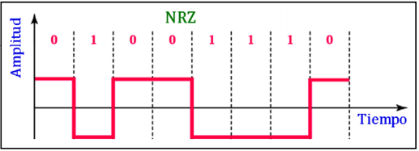
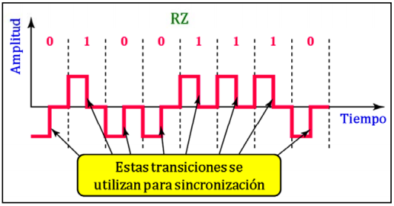
Polar NRZ
Polar RZ

Slide 53
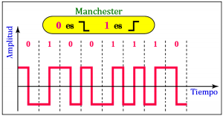
Polar bifásica Manchester

Slide 54
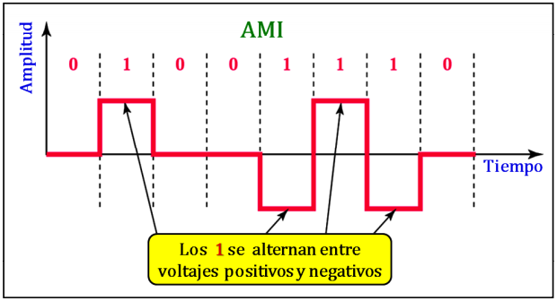
Bipolar AMI

Slide 55
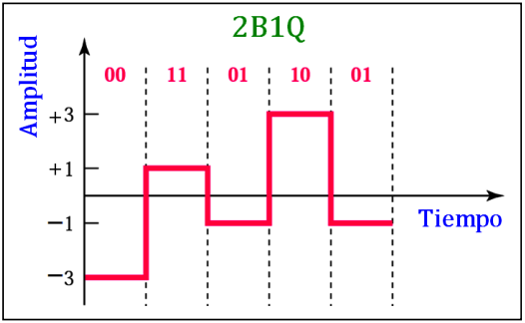
Multinivel 2B1Q

Slide 56
Capacidad de información
Es una medida de cuánta información se puede transferir a través de un sistema de comunicaciones en determinado tiempo. La cantidad de información que se puede propagar es una función del ancho de banda y del tiempo de transmisión.
Ley de Hartley: Mientras más amplio sea el ancho de banda y mayor sea el tiempo de transmisión, se podrá enviar más información a través del sistema:
$$I∝B×t$$

Slide 57
Capacidad de información
Limite de Shannon de capacidad de información:
En la fórmula de Shannon, C es la velocidad máxima en bps, B es el ancho de banda en Hz y S/N es la relación señal a ruido (signal/noise). Para cualquier sistema de transmisión con un determinado ancho de banda y con una relación dada de señal a ruido, limita la velocidad máxima en bps que se puede obtener, sea cual sea la técnica de transmisión empleada.
$$I=3,32B\log_{10}\left(1+\frac{S}{N}\right)$$
$$I=B\log_{2}\left(1+\frac{S}{N}\right)$$

Slide 58
Capacidad de información
Canal sin ruido: Nyquist
$$C=2B\log_{2}{M}$$
B ancho de banda, M número de niveles transmitidos
Canal con ruido: Shannon
$$C=2B\log_{2}{(1+S/N)}$$
B ancho de banda, S/N relación señal a ruido como razón de potencias.

Slide 59
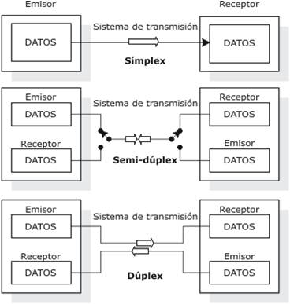
Modos de transmisión
Los sistemas electrónicos de comunicaciones se pueden diseñar para transmitir en diferentes modos, estos son:
Simplex
Semidúplex
Dúplex total (full dúplex)
Dúplex total/general (ful full dúplex)

Slide 60
Espectro Electromagnético
La frecuencia no es mas que la cantidad de veces que sucede un movimiento periódico durante determinado periodo. Cada inversión completa de la onda se llama ciclo.
La unidad básica de la frecuencia es el Hertz. Un Hertz es igual aun ciclo por segundo.

Slide 61
Espectro Electromagnético
La FCC (Comisión Federal de Comunicaciones) es el ente regulador en USA para la asignación de frecuencias para radio propagación en espacio libre, sin embargo, cada nación altera el espectro de acuerdo a las necesidades de comunicación.
Espectro electromagnético de Colombia
La relación entre frecuencia, velocidad y longitud de onda se expresa como:
$$λ=c/f$$

Slide 62
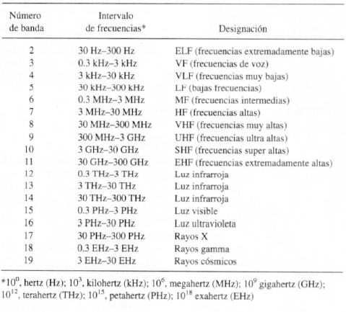
Espectro Electromagnético

Slide 63
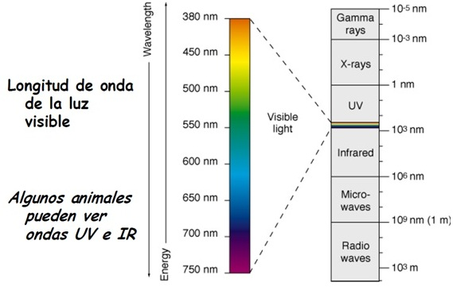
Espectro Electromagnético

Slide 64
Sistemas electrónicos de comunicaciones
Un receptor es un conjunto de dispositivos y circuitos electrónicos que acepta del medio de transmisión las señales transmitidas y las reconvierte a su forma original.
Fuente de información
Transmisor
Receptor
Destino de información
Medio de transmisión

Slide 65
Modulación y demodulación
No es práctico propagar señales de información a través de cables metálicos o de fibra óptica o de la atmosfera terrestre, con frecuencia es necesario modular la información de la fuente, con una señal analógica de mayor frecuencia llamada portadora.
Modulación no es más que el proceso de cambiar una o más propiedades de la portadora, en proporción con la señal de información.
La señal portadora transporta la información a través del sistema. La señal de la información modula a la portadora, cambiando su amplitud, frecuencia o fase.

Slide 66
Modulación y demodulación
Los dos tipos básicos de comunicaciones electrónicas son analógico y digital.
Un sistema analógico es aquel en el cual la energía se transmite y se recibe en forma analógica. Además, tanto la información como la portadora son señales analógicas.
Comunicaciones digitales abarca transmisión digital y radio digital. La primera es un sistema digital verdadero donde no hay portadora analógica y la fuente de la información puede tener forma digital o analógica.
La radio digital es la transmisión de portadoras analógicas moduladas digitalmente. La señal moduladora y la señal demoduladora son pulsos digitales.

Slide 67
Modulación y demodulación
Analógica
AM
FM
PM
$$v\left(t\right)=V\sin\left(2πft+θ\right)$$
Digital
ASK
FSK
PSK
QAM

Slide 68
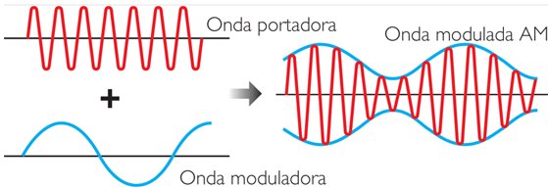
Modulación y demodulación
Si la señal de información es analógica y la amplitud de la portadora es proporcional a ella se produce la modulación de amplitud AM.

Slide 69
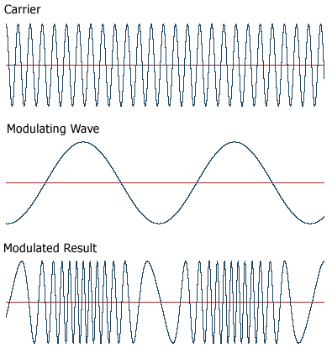
Modulación y demodulación
Si se varía la frecuencia en forma proporcional a la señal de información se produce la modulación de frecuencia FM.
Si se varia la fase en proporción con la señal de información se produce la modulación de fase PM.

Slide 70
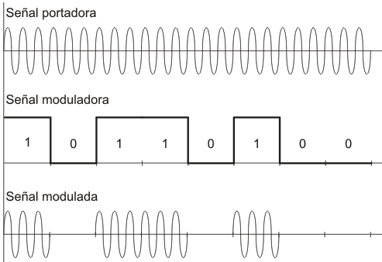
Modulación y demodulación
Si la señal de información es digital y la amplitud de la portadora se varia proporcionalmente a la señal e la información, se produce la modulación por conmutación de amplitud ASK.

Slide 71
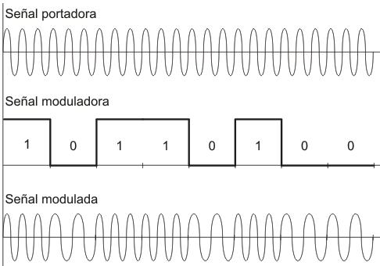
Modulación y demodulación
Si la frecuencia varia en forma proporcional a la señal de la información se produce la modulación por conmutación de frecuencia FSK.

Slide 72
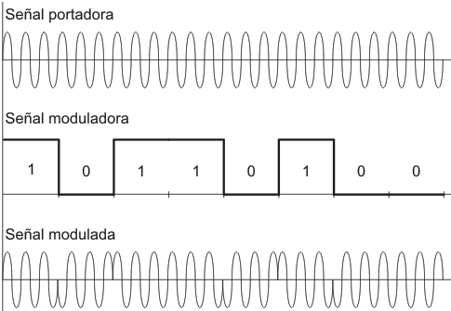
Modulación y demodulación
Si la fase varía de manera proporcional a la señal de información se produce la modulación por conmutación de fase PSK.

Slide 73
Modulación y demodulación
Si se varían al mismo tiempo la amplitud y la fase en proporción con la señal de la información resulta la modulación de amplitud en cuadratura QAM.

Slide 74
Modulación y demodulación
La modulación se hace en un transmisor mediante un circuito llamado modulador.
Una portadora sobre la que ha actuado una señal de información se llama onda o señal modulada.
La demodulación es el proceso inverso a la modulación y reconvierte a la portadora modulada en la información original.
La demodulación se hace en un receptor con un circuito llamado demodulador.

